Slide 1
C언어
기술지원팀
양세민 선임

Slide 2

1
함수

Slide 3
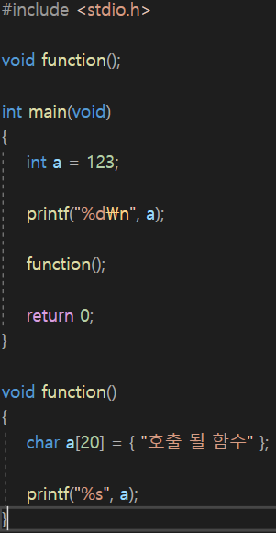
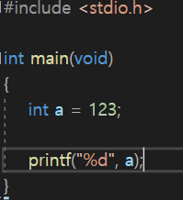
C언어
함수 정의와 호출
반환 타입
피함수 선언(프로토 타입)
매개변수(파라미터)
피함수 호출
함수 명
피함수 정의
함수 정의 : 작업 할 코드를 입력해 실제로 실행 시킬 수 있음
함수 호출 : 함수가 호출자가 되어 피함수를 호출함

Slide 4
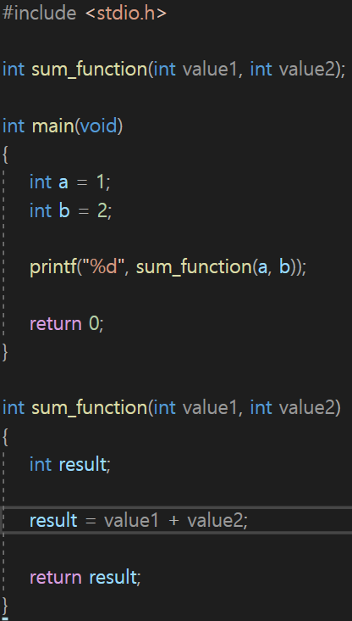
C언어
함수 매개변수와 반환 값
함수 선언 시 리턴 타입을 입력해주고, 사용할 파라미터를 입력
main함수의 변수 값을 피함수 파라미터에 넣어 피함수에서 사용. 피함수의 반환 값을 피함수를 호출해 사용
main함수의 변수 값을 받아 사용
반환할 값을 변수에 입력
함수 매개변수 : main 함수에서 호출한 피 함수 파라미터에 main함수에 있는 변수 값을 넣어 피함수에서 사용할 수 있다.
return을 사용해 반환할 변수를 입력
함수 반환 : 피함수에서 작업한 값을 반환 받아 main함수에서 실행 한다.

Slide 5
2
연산자

Slide 6
C언어
연산자
연산자 | 기호 | 사용법 | 연산 방향
대입 연산자 | = (대입) | A = B | ←
산술 연산자 | + (더하기) | A + B | →
 | - (빼기) | A – B | →
 | * (곱하기) | A * B | →
 | / (몫) | A / B | →
 | % (나머지) | A % B | →
증감 연산자 | ++ (+1) | ++A(전치), A++(후치) | ←
 | -- (-1) | --A(전치), A--(후치) | ←
관계 연산 | < , > (초과, 미만) | A > B, A < B | →
 | <=, >= (이상, 이하) | A >==, A <= B | →
 | == (같다) | A == B | →
 | != (같지 않다) | A != B | →
논리 연산자 | && (AND) | A && B | →
 | || (OR) | A || B | →
 | ! (NOT) | !A | ←
시프트 연산자 | <<, >> (비트를 옮김) | A << 2, A >> 2 | →
비트 연산자 | & (AND) | A & B | →
 | | (OR) | A | B | →
 | ^ (XOR) | A ^ B | →
 | ~ (NOT) | ~A | ←
삼항 연산자 | ? : | (A < B) ? 10:20 | →

Slide 7
C언어
연산자 우선순위
순위 | 연산자
1 | ( ), [ ], ->, .
2 | & (포인터), ++, --, ~, !, * (포인터)
3 | * (곱셈), /, %
4 | +, -
5 | <<, >>
6 | <, <=, >=, >
7 | ==, !=
8 | & (비트 논리)
9 | ^
10 | |
11 | &&
12 | ||
13 | ? :
14 | =, +=, -=, *=, /=, %=, ^=, 1=, <<=, >>=
15 | ,

Slide 8
3
제어문

Slide 9
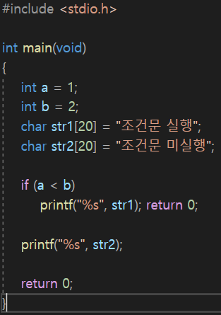
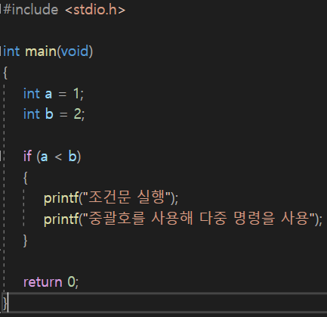
C언어
조건문(if문)
중괄호를 사용해 다중 명령 사용
조건 입력
명령문 입력
조건이 만족하지 않으면 조건문 건너 뜀
if (조건) 명령문 : 조건을 만족하면 명령문이 실행, 조건이 만족하지 않는다면 if문을 실행하지 않는다.

Slide 10
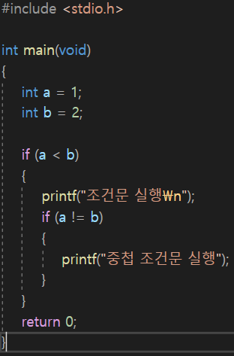
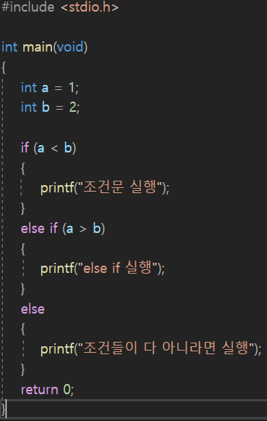
C언어
조건문(if문)
조건문 안에 조건문을 사용해 중첩
if가 아니라면 실행
조건들이 전부 만족하지 않는다면 실행
if ~ else : 조건이 맞지 않는다면 else를 실행함.

Slide 11
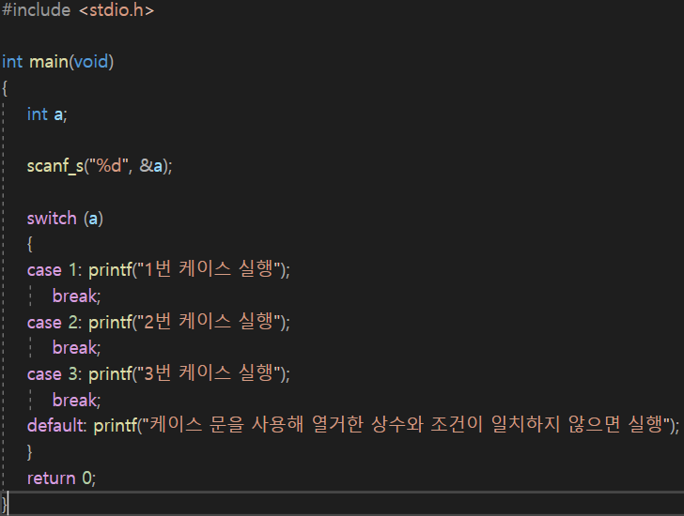
C언어
조건문(switch문)
Switch문을 사용해 수식이나 변수 입력
case를 사용해 명령문 입력
break를 걸어 조건과 일치한 case문을 실행한 후 종료
조건이 case문과 일치하지 않으면 실행
switch(수식 및 변수){case 상수: 명령문} : if와 비슷하게 사용되는 조건문이다. 조건을 걸어 각 케이스마다 명령문을 입력할 수 있다.

Slide 12
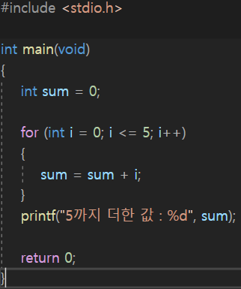
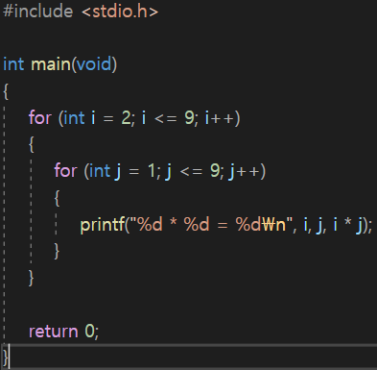
C언어
반복문(for문)
for문을 사용해 반복 조건 입력
for문안에 for문을 넣어 중첩으로 사용한다.
반복할 명령문 입력
For문의 조건이 일치하지 않으면 반복문을 종료
for(시작조건; 종결 조건; 조건변화수식;) : 조건을 입력해 조건과 일치하면 for문 명령문을 종결 조건이 일치할 때 까지 반복

Slide 13
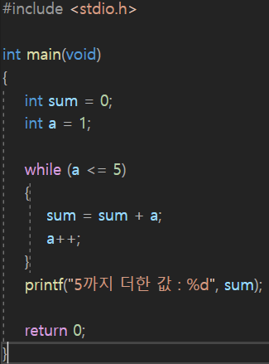
C언어
반복문(while문)
while문을 사용해 종결 조건 입력(조건문에 1을 입력하면 무한루프)
수행할 명령문 입력
종결 조건과 일치하면 중괄호를 나가 반복문 종료.
while(종결 조건) 명령문 : 종결 조건만을 가지고 반복문을 사용할 수 있다.

Slide 14
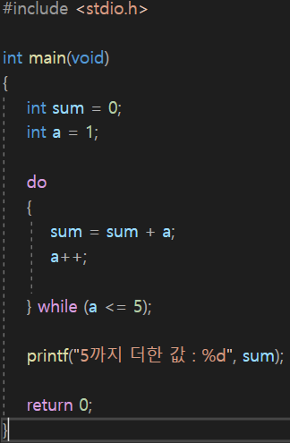
C언어
반복문(while문)
do를 입력해 중괄호 안에 수행할 명령문 입력
while을 입력해 종결 조건 입력
종결 조건과 일치하면 반복문을 종료
do{명령문}while(종결 조건) : 명령문을 수행한 이후 종결 조건을 읽어 명령문을 무조건 한번 실행한 후 조건 확인.

Slide 15
4
배열

Slide 16
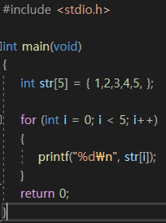
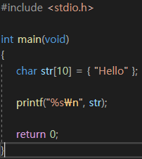
C언어
배열의 사용
요소의 개수를 지정해 배열을 생성
char형을 써서 요소의 개수를 지정하여 문자열로 사용
for문을 사용해 값을 대입
%s를 사용하여 문자열 출력
타입 변수명 [요소개수] : 데이터 개수가 변경될 수 있는 데이터들의 집합을 지정해준다.

Slide 17
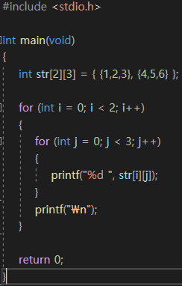
C언어
2차원 배열의 사용
그룹개수와 그룹당 요소개수를 입력 후 그룹당 요소들을 입력
str[0][0] 1 | str[0][1] 2 | str[0][2] 3
str[1][0] 4 | str[1][1] 5 | str[1][2] 6
for문을 사용해 그룹의 개수를 생성
실행
중첩 for문을 사용해 그룹당 요소의 값을 대입
타입 변수명[그룹개수][그룹당 요소개수] : 배열 문법을 사용하여 논리적으로 재구성한 2차원 데이터 형식

Slide 18
5
구조체

Slide 19
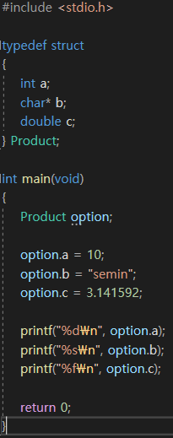
C언어
구조체의 사용
구조체를 정의
변수들의 타입을 지정해 입력
구조체 명을 입력 후 사용할 변수 명 입력
. 을 사용해 구조체의 데이터를 불러와 사용한다.
struct 구조체명{ 변수 }; : 여러 개의 데이터 타입을 하나로 묶어 사용할 수 있도록 해준다.

Slide 20
6
포인터

Slide 21
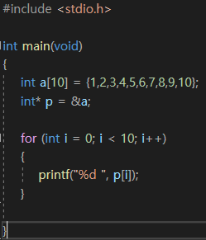
C언어
포인터
포인터 변수를 선언
포인터 변수가 a의 주소를 가리킨다.
for문을 사용해 포인터 변수 주소의 값을 확인
포인터 : 포인터 변수가 대상의 주소를 가리킴

Slide 22
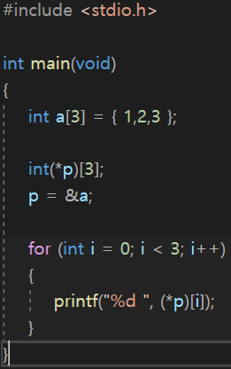
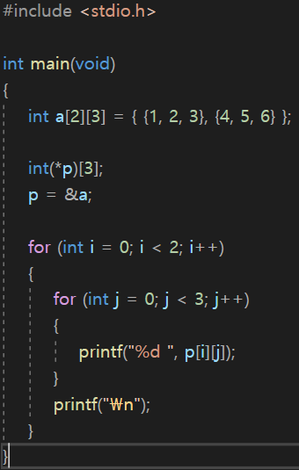
C언어
배열 포인터
배열을 선언
길이 3인 int형 배열의 주소를 가리키는 포인터를 선언
배열을 가리키는 포인터에 for문을 사용해 길이에 맞는 값을 출력
배열 포인터 : 배열 자체를 가리키는 포인터
2차원 배열

Slide 23
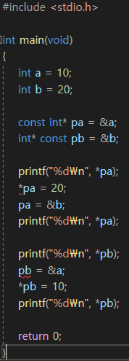
C언어
const 포인터
const int * pa의 값을 바꾸려 하면 오류가 발생한다.
int *const pb가 가리키는 대상을 바꾸려 하면 오류가 발생한다.
const int * p : 변수 안에 값을 상수화 시켜 포인터를 통해서는 가리키는 대상의 값을 바꿀 수 없다. 다만 가리키는 대상은 바꿀 수 있다.
int * const p : 가리키는 변수 자체를 상수화 시켜 포인터가 가리키는 대상을 바꿀 수 없다. 다만 가리키고 있는 대상의 값은 바꿀 수 있다.

Slide 24
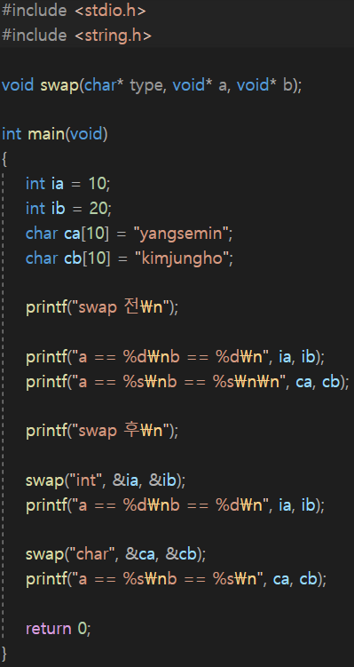
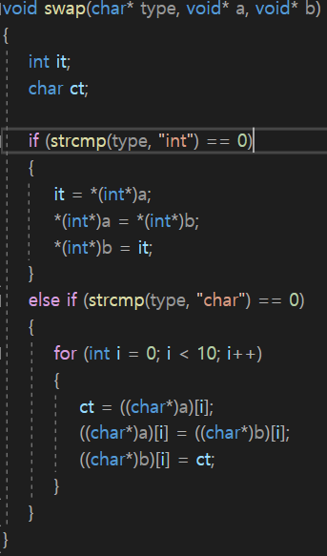
C언어
void포인터
Void포인터로 선언했으므로 int, char를 하나에 변수만으로 저장할 수 있다.
Void포인터는 역참조를 할 수 없기 때문에 포인터 변수 사용시 포인터 타입을 지정해 주어야 한다.
Swap함수에 각 주소를 전달
void포인터 : 하나에 변수에 다양한 타입의 주소를 저장 할 수 있기 문에 때 마다 다르게 사용할 수 있다.

Slide 25
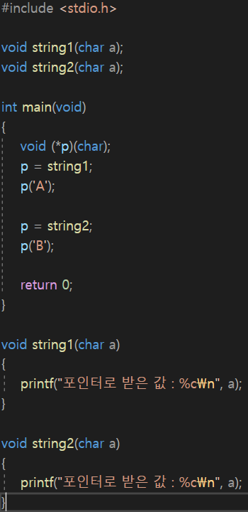
C언어
함수 포인터
프로토 타입을 선언
선언된 프로토타입의 타입과 자료형을 동일하게 입력
함수 포인터가 가리킬 함수명을 입력
함수 포인터가 가리키는 함수 파라미터에 넘겨 줄 값 입력
함수 포인터로 넘겨준 값이 함수 포인터가 가리키고 있는 파라미터에 들어간다.
함수 포인터 : 함수의 주소를 저장하는 포인터

Slide 26
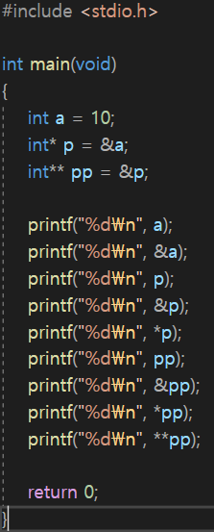

C언어
이중 포인터
a 주소 안에 값
a의 주소
p 주소 안에 값(a 주소)
p의 주소
p가 가리키는 a 주소 안에 값
pp 주소 안에 값(p 주소)
pp의 주소
pp가 가리키는 p의 주소 안에 값(a 주소)
pp가 가리키는 p가 가리키는 a 주소 안의 값
이중 포인터 : 어떤 대상을 가리키고 있는 포인터를 가리킨다.

